Slide 1
Git Nedir?
Git, projelerinizi takip etmenizi, değişiklikleri yönetmenizi ve işbirliği yapmanızı sağlayan bir versiyon kontrol sistemidir.
Git, dağıtık bir versiyon kontrol sistemidir. Başka bir deyişle, her birimiz kendi bilgisayarımızda bir kopya bulundurabilir ve değişiklikleri bu kopya üzerinde yapabiliriz. Daha sonra, yapılan değişiklikleri birleştirerek ortak bir noktada buluşturabiliriz.

Slide 2
Neden Git Kullanmalıyız?
Değişiklik Takibi: Projedeki her değişiklik kaydedilir, bu sayede hangi değişikliğin ne zaman yapıldığını görebilirsiniz.
Ekip Çalışması: Git, bir ekip içinde çalışmayı kolaylaştırır. Herkes kendi bilgisayarında çalışabilir ve değişiklikleri daha sonra birleştirebilir.
Geri Alabilirlik: Yanlışlıkla yapılan bir değişikliği geri almak veya önceki bir versiyona dönmek çok kolaydır.
Branching (Dal Oluşturma): Farklı özellikleri veya değişiklikleri ayrı ayrı dallarda geliştirebilir ve daha sonra bunları birleştirebilirsiniz.

Slide 3
Temel Kavramlar
1. Repository (Depo)
Projemizin bulunduğu yer. Bu, lokal bilgisayarınızda veya uzak bir sunucuda olabilir.
2. Commit (Taahhüt)
Bir değişikliği kaydetmek için yapılan işlem. Her taahhüt, projenin belli bir anını temsil eder.
3. Branch (Dal)
Projeyi farklı yönlere götüren bağımsız bir dal. Farklı özellikleri veya değişiklikleri ayrı dallarda geliştirmek için kullanılır.
4. Merge (Birleştirme)
Farklı dalları birleştirmek için kullanılan işlem. Genellikle bir özellik tamamlandığında veya bir hata düzeltildiğinde kullanılır.
5. Pull Request (Çekme İsteği)
Bir dalın değişikliklerini diğer bir dal ile birleştirmek için yapılan bir istektir. Genellikle işbirliği yapılan ortamlarda kullanılır.

Slide 4
Temel Kavramlar
6. Fork (Çatal)
Bir projenin kopyasını almak ve bağımsız bir şekilde geliştirmek için kullanılan bir işlemdir. Kopya, orijinal projeden bağımsız bir repository oluşturur.
7. Pull (Çekme)
Uzak depodaki değişiklikleri lokal depoya çekme işlemidir. Bu, başkalarının yaptığı güncellemeleri almanızı sağlar.
8. Push (İtme)
Lokal depodaki değişiklikleri uzak depoya gönderme işlemidir. Bu, yaptığınız değişiklikleri diğer kullanıcılarla paylaşmanızı sağlar.
9. Working Directory (Çalışma Alanı)
Projede şu anki versiyonun bulunduğu klasör veya dizini ifade eder. Burada yapılan değişiklikler henüz commit edilmemiştir.
10. Staging Area (Hazırlık Alanı-Geçiş Bölgesi)
Commit işlemine önce eklenen ve commit edilecek değişiklikleri belirttiğiniz geçici bir alandır. Değişiklikler buraya eklenir ve ardından commit yapılır.

Slide 5

Git’ in Çalışma Mantığı

Slide 6
Git Terimleri
git init: Yeni bir Git deposu oluşturur. Bu komut, mevcut bir klasörü Git deposuna dönüştürür.
git clone [repo_url]: Uzak bir Git deposundan bir kopya oluşturur. Repository URL'sini kullanarak uzak bir projeyi lokal bilgisayarınıza çeker.
git add [dosya_adı]: Çalışma alanındaki belirli bir dosyayı veya tüm dosyaları "staging area"ya ekler. Değişikliklerin commit edilecek hale getirilmesini sağlar.
git commit -m "[commit_mesajı]": Staging area'da bulunan değişiklikleri bir commit olarak kaydeder. Commit mesajı, yapılan değişiklikleri açıklayan bir açıklama içerir.
git status: Çalışma alanındaki değişiklikleri ve staging area durumunu gösterir. Hangi dosyaların değiştirildiğini veya eklenip eklenmediğini kontrol etmek için kullanılır.
git log: Projedeki commit geçmişini gösterir. Her commitin kim tarafından yapıldığını, ne zaman yapıldığını ve commit mesajını içerir.

Slide 7
Git Terimleri
git branch [dal_adı]: Yeni bir dal oluşturur. Proje üzerinde farklı özellikler veya değişiklikler üzerinde çalışmak için dallar kullanılır.
git checkout [dal_adı]: Belirli bir dala geçiş yapar. Çalışma alanını ve dosyaları seçilen dala göre günceller.
git merge [dal_adı]: Belirli bir dalı mevcut dala birleştirir. Farklı dallardaki değişiklikleri birleştirir.
git pull: Uzak depodan değişiklikleri çeker ve lokal depoya uygular. Genellikle diğer ekip üyelerinin yaptığı güncellemeleri almak için kullanılır.
git push: Yerel deponuzdaki commitleri uzak depoya gönderir. Yapılan değişiklikleri paylaşmak ve diğer ekip üyeleriyle senkronize olmak için kullanılır.
git remote: Git'in uzak depoları (remote repositories) yönetmek için kullanılan bir komuttur. Uzak depolar, genellikle projenizi paylaştığınız veya diğer geliştiricilerle işbirliği yaptığınız depolardır. Bu komut, uzak depoları eklemek, kaldırmak veya listelemek gibi işlemleri gerçekleştirmenizi sağlar.
Bu komutlar, temel Git işlemlerini gerçekleştirmenize yardımcı olur ve projelerinizi düzenli bir şekilde yönetmenizi sağlar.

Slide 8
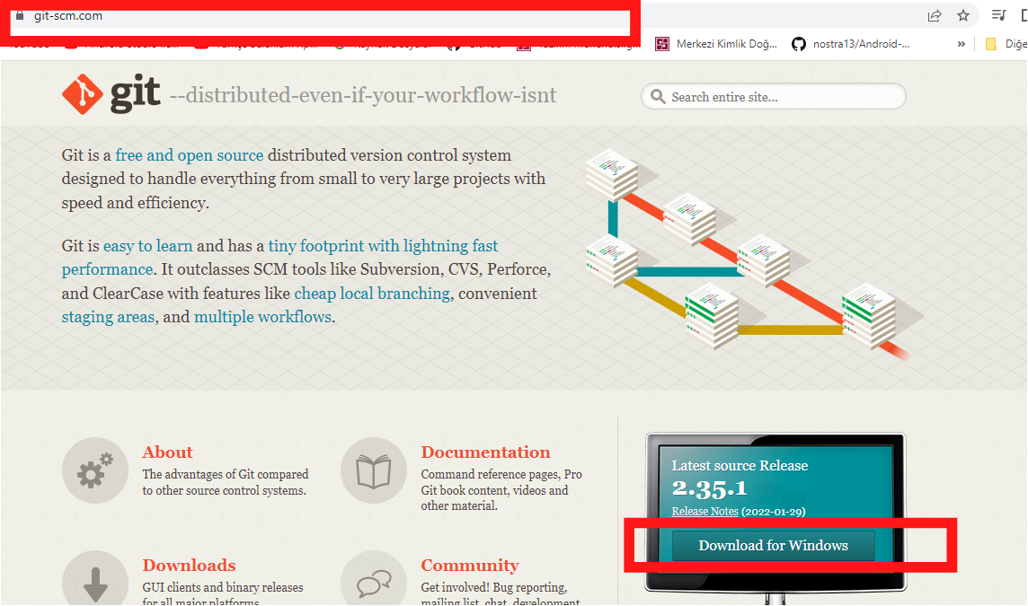
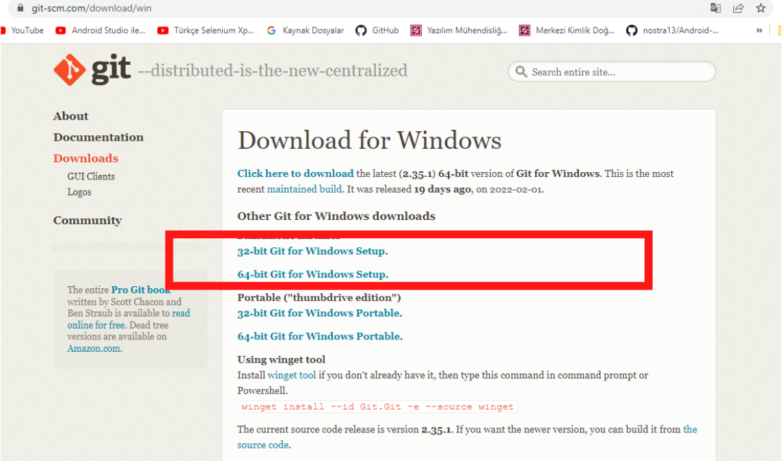
Git Kurulumu
https://git-scm.com/download/win

Slide 9
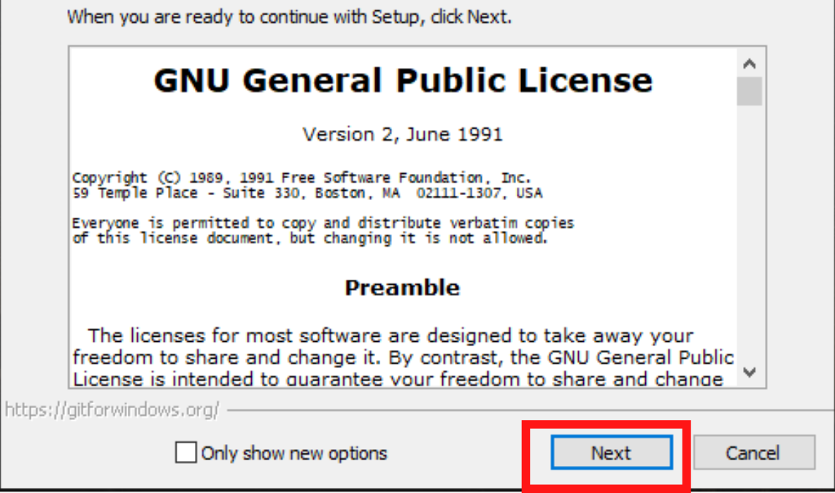
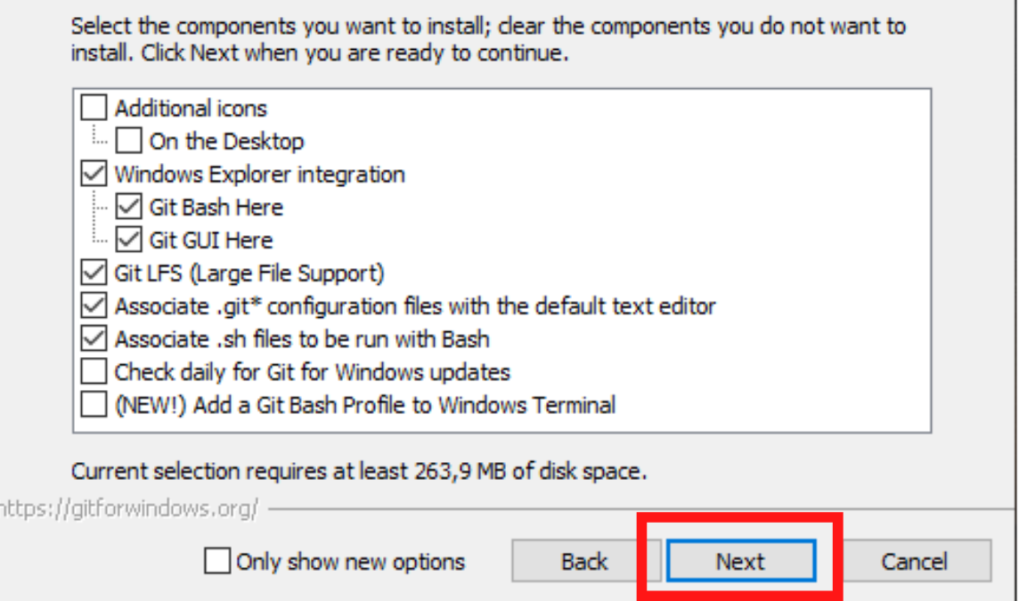
Git Kurulumu

Slide 10
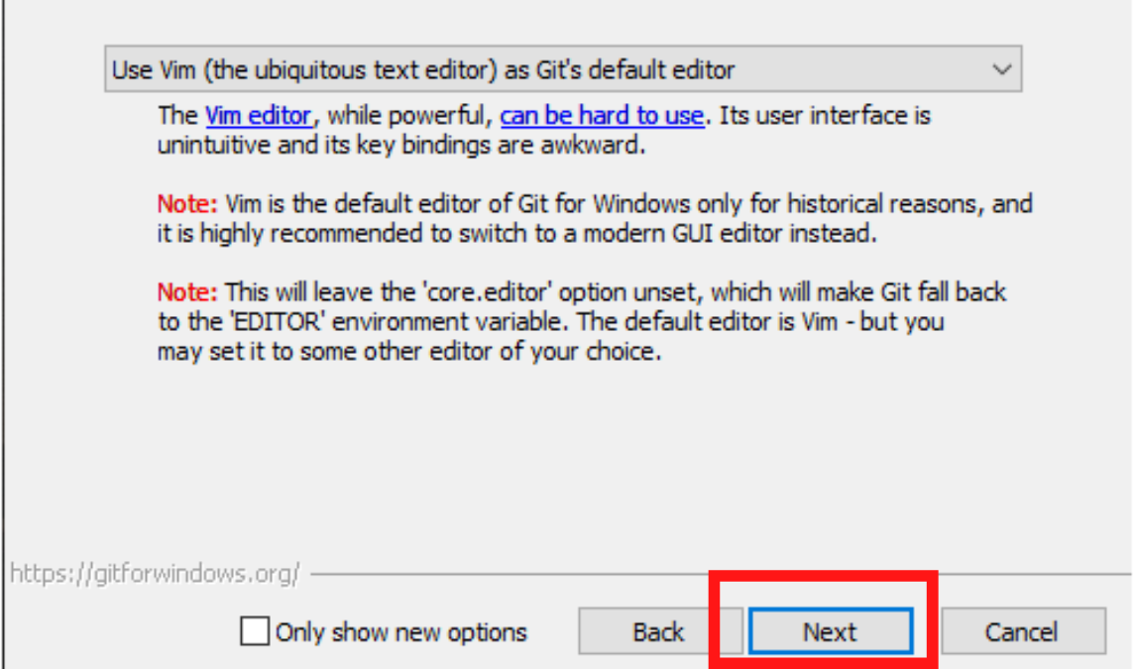
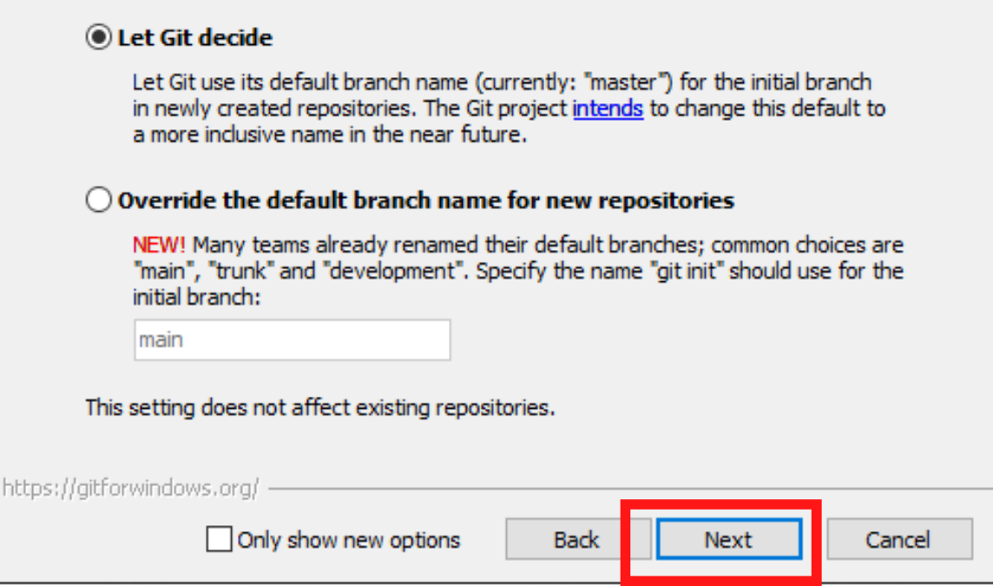
Git Kurulumu

Slide 11
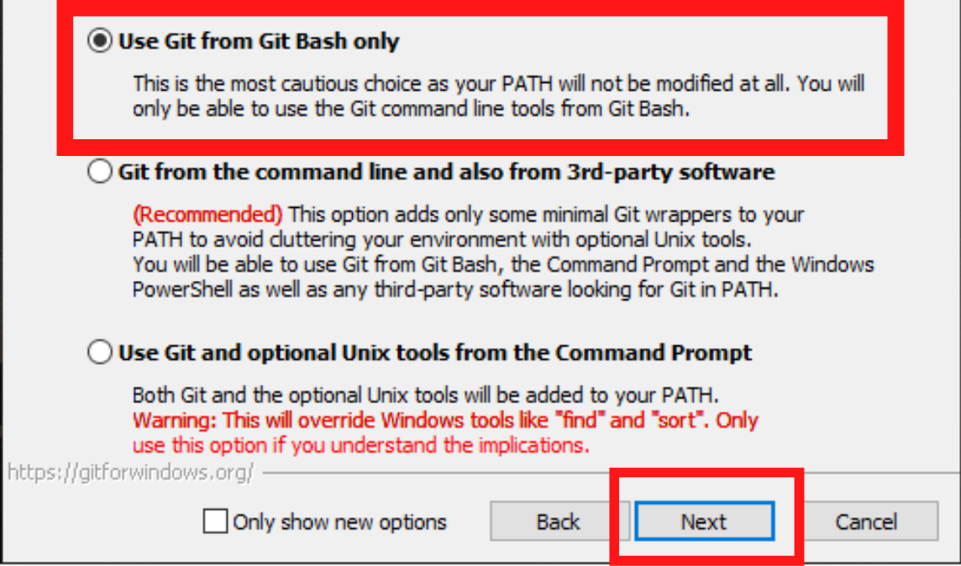
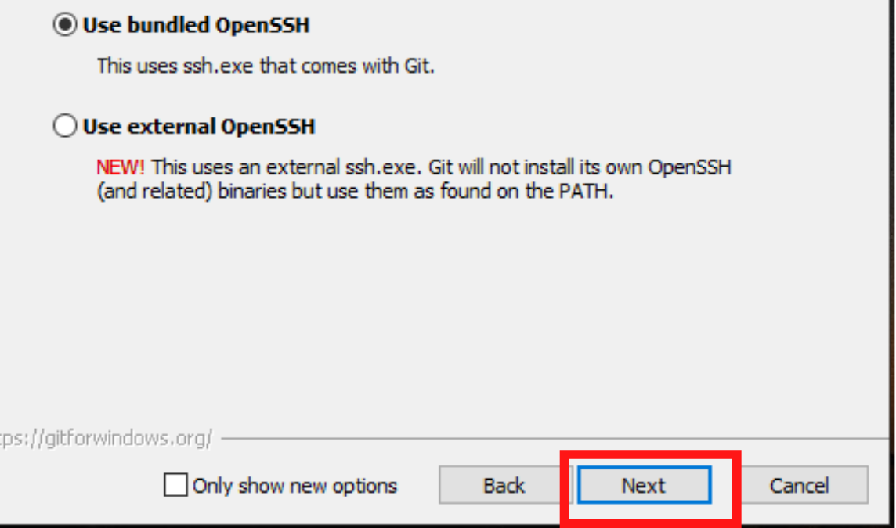
Git Kurulumu

Slide 12
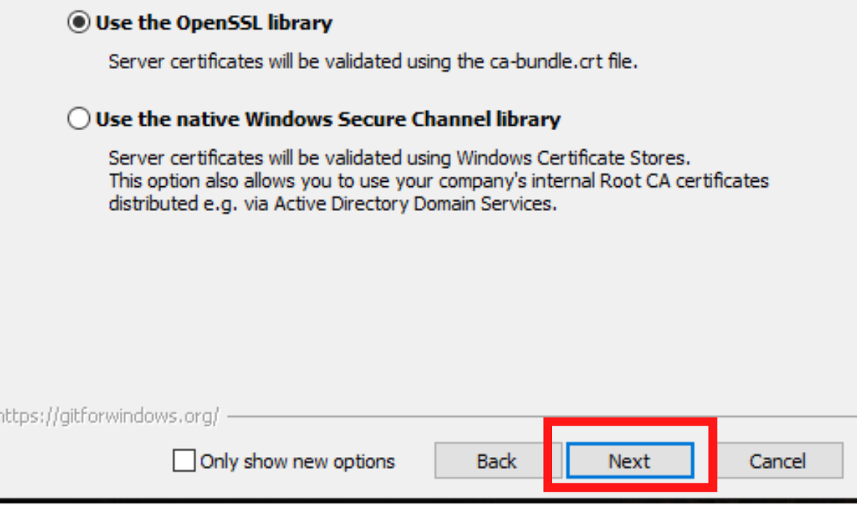
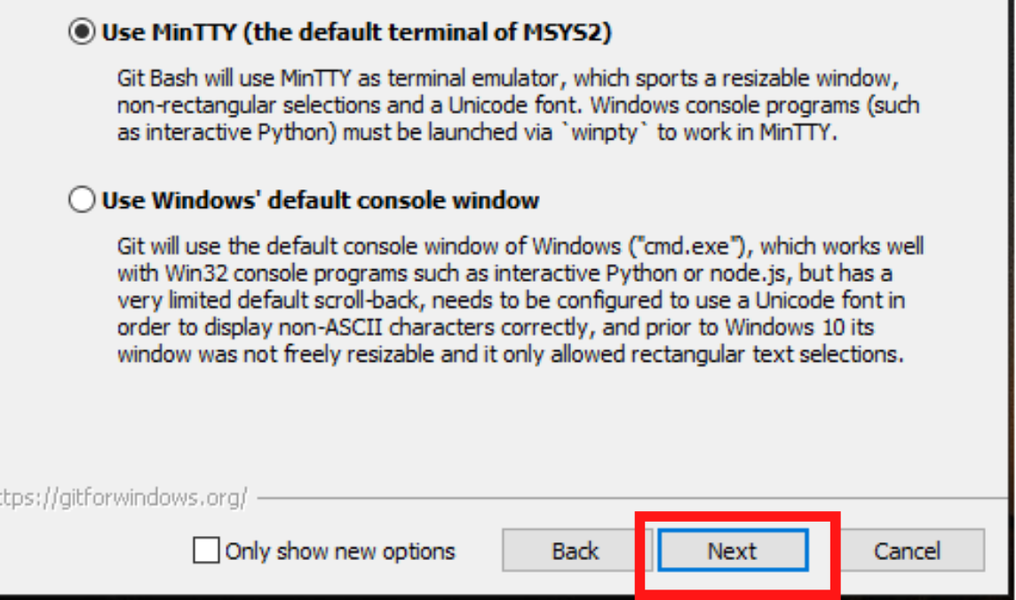
Git Kurulumu

Slide 13
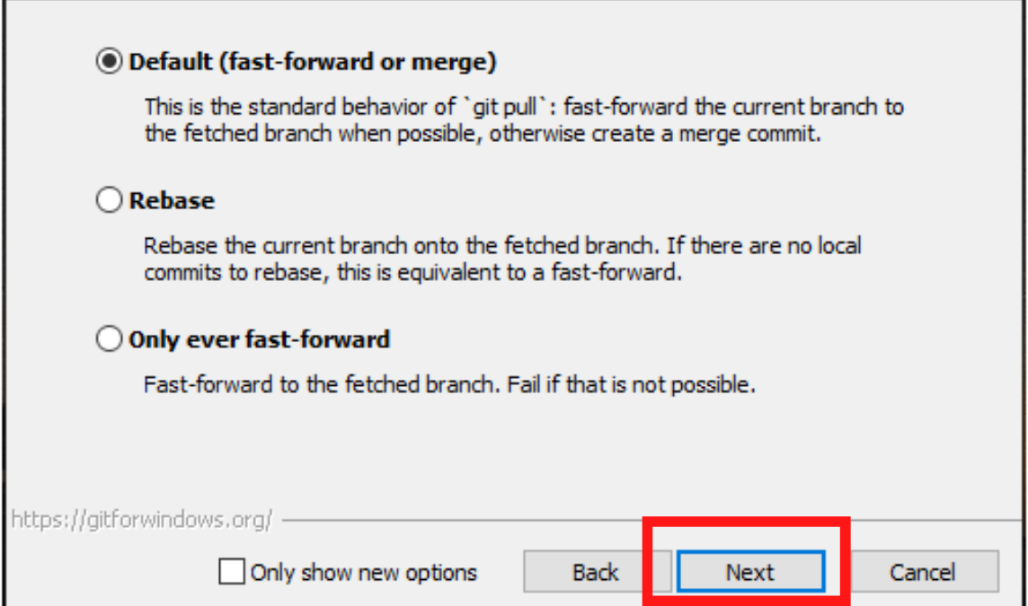
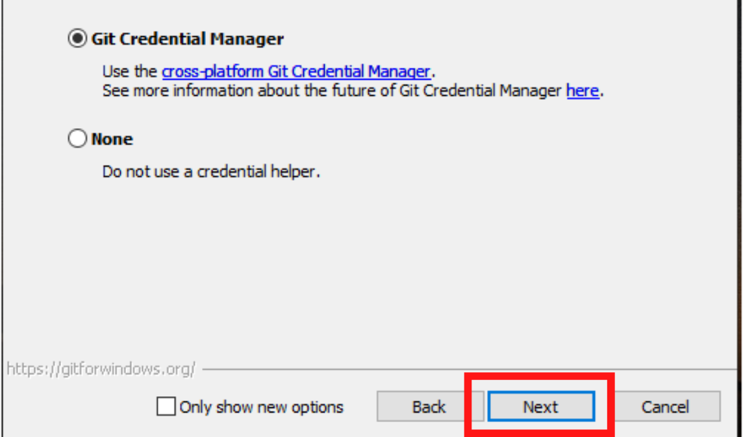
Git Kurulumu

Slide 14
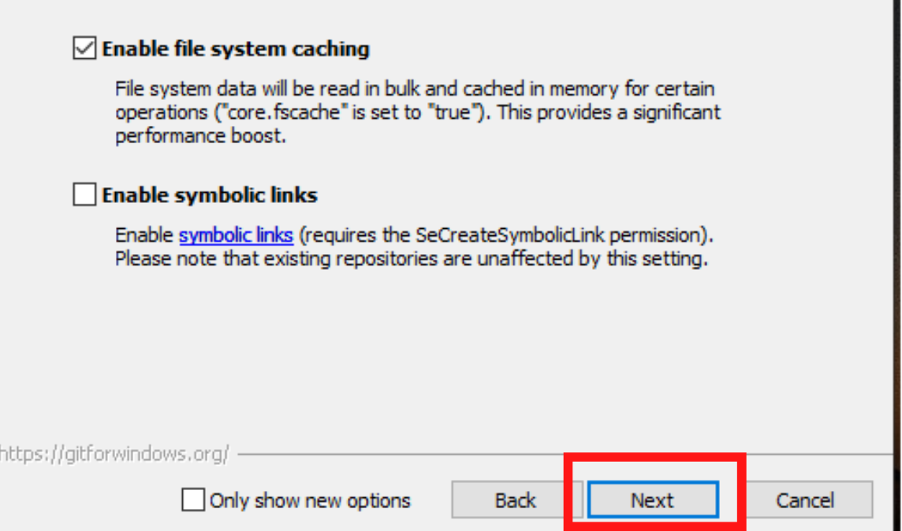
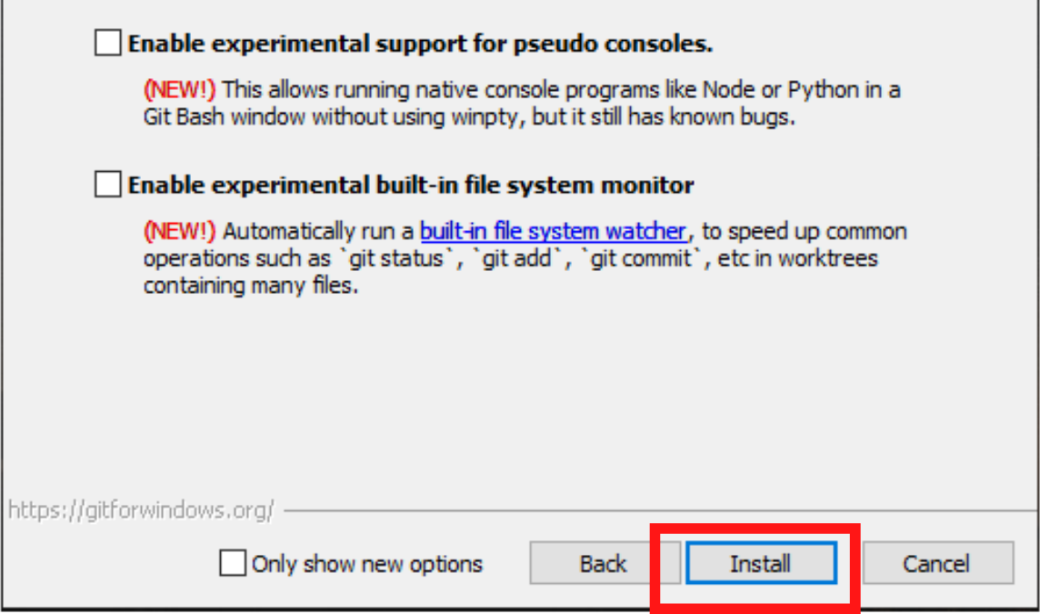
Git Kurulumu

Slide 15
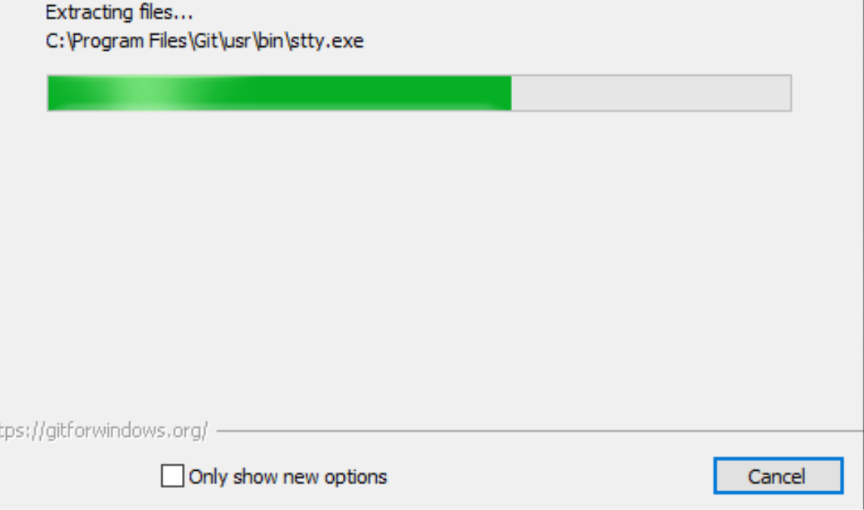
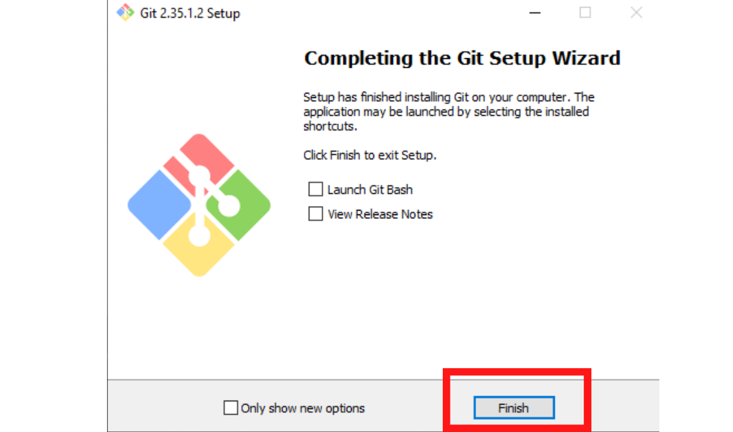
Git Kurulumu

Slide 16
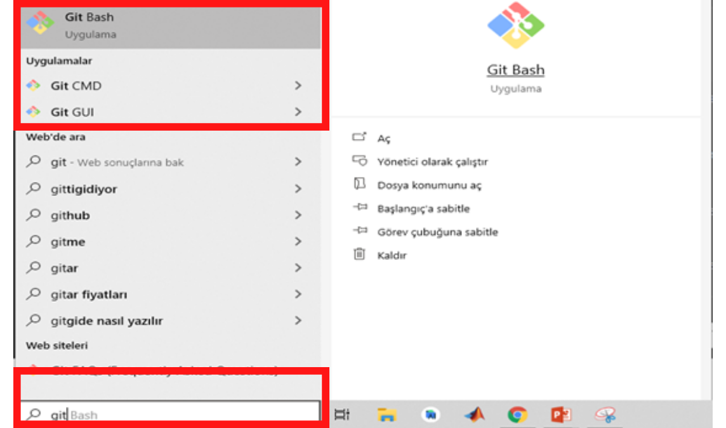
Git Kurulumu

Slide 17
2.BÖLÜM

Slide 18
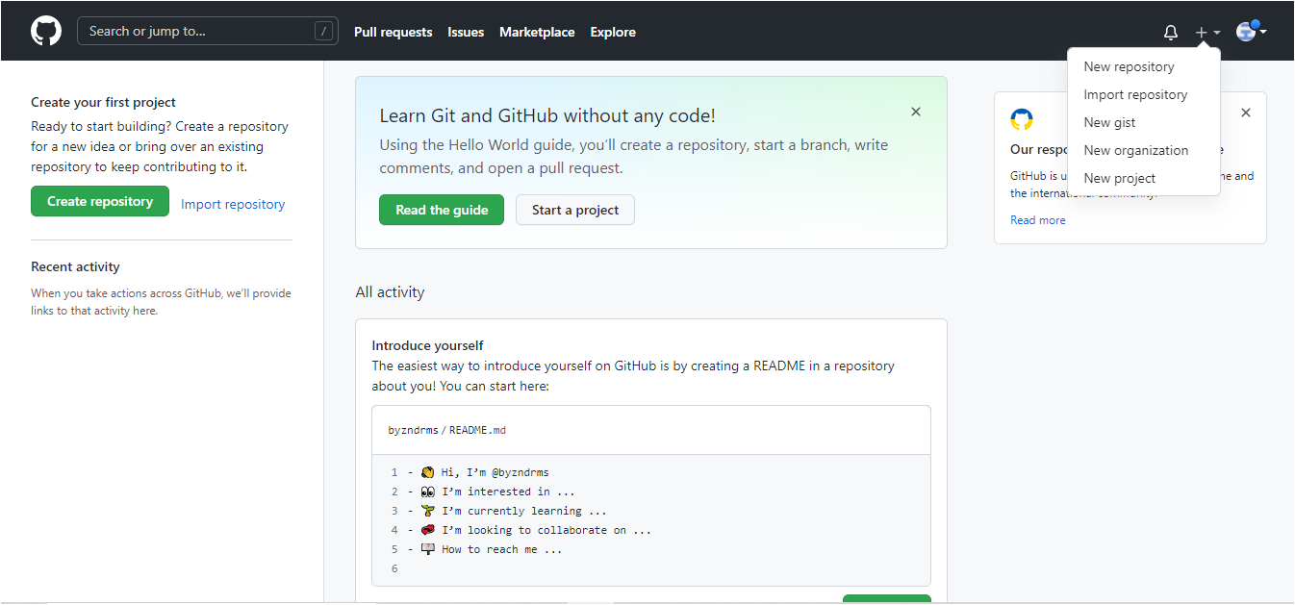
GitHub Deposu Oluşturma
Repository oluşturmak için;
Github da hesap oluşturduktan sonra;
Sağ üst köşede bulunan + işaretine tıklayıp çıkan seçeneklerden new repository i seçiyoruz.

Slide 19
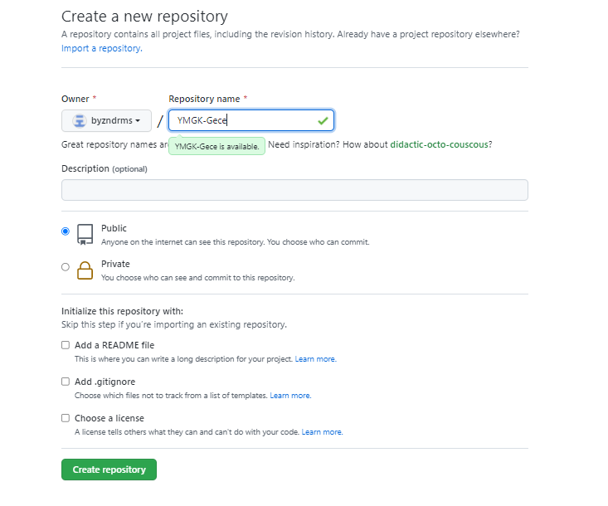
Github
Daha sonra karşımıza çıkan ekranda;
Repository name kısmına repomuzun ismini yazıyoruz.
Description kısmında isteğe bağlı projenizle alakalı kısa bir bilgilendirme yapabilirsiniz.
Public seçeneğini seçerseniz oluşturacağınız repository herkes tarafından görünür olacaktır. Açık kaynak kodlu bir proje oluşturmak istiyorsanız bu seçeneği seçebilirsiniz.
Projenizin kaynak kodlarını paylaşmak istemiyorsanız private seçeneğini seçmelisiniz.
Public ücretsizken private aylık belirli bir ücret istiyor.
Biz public seçip devam ediyoruz.

Slide 20
GitHub
README seçeneğini seçerseniz projenizde boş bir dosya oluşturur.
Bu dosyada projenizle ilgili gelen ziyaretçilere bilgi vermek amacıyla yazılmış açıklamalar bulunur.
Şimdilik bu seçeneği seçmeden create repository deyip github üzerindeki git projemizi oluşturuyoruz.

Slide 21
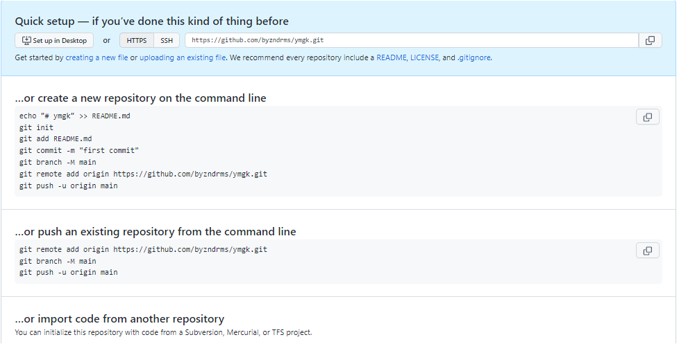
GitHub
Yerel bilgisayarımızdaki git projemizi github da oluşturduğumuz boş repository e gönderelim.
Repository i açıp adresini kopyalıyoruz.

Slide 22
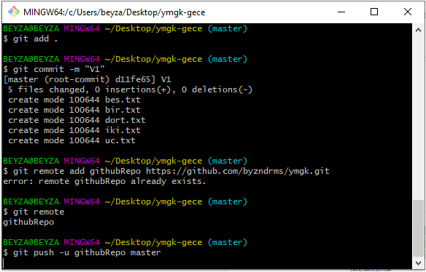
GitHub
Ymgk-gece klasörüne 5 tane metin belgesi ekleyelim ve git dosyalarını yüklemek için terminale git init, git add.ve git commit –m «V1» komutlarını sırasıyla yazıp çalıştıralım.
Dosyaları github a göndermek için git remote add githubRepo https://github.com/byzndrms/ymgk.git komutunu yazıp çalıştıralım.
Komutun çalışıp çalışmadığını anlamak için git remote komutunu çalıştıralım ve bağlantının eklendiğini görelim.

Slide 23
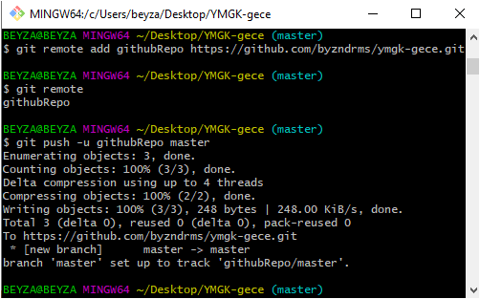
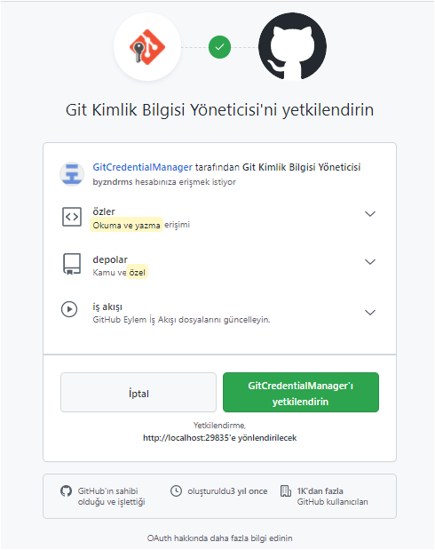
GitHub
Projemizi github a göndermek için git push –u githubRepo master komutunu çalıştırıyoruz.
(Push gönder, u bütün dosyaları githubRepo bağlantısını kurduğumuz github deposu, master ise bu git projesinin ana dalıdır.)
Komutu çalıştırdıktan sonra git, github hesabımıza erişim için izin istiyor ve bu izni onaylayıp devam edelim.

Slide 24
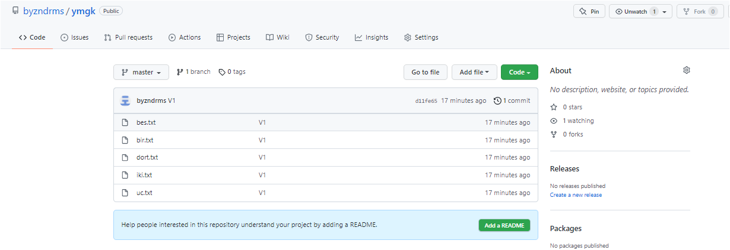
GitHub
Github sayfasına gelip kontrol ettiğimizde dosyaların yüklendiğini görebiliriz.

Slide 25
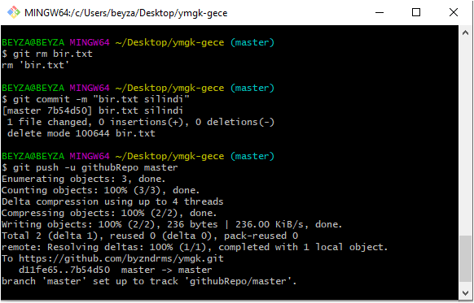
Github
Lokal projemizde bir değişiklik yapıp github a gönderelim.
Terminale git rm bir.txt yazıp bir adındaki dosyayı silelim. Ve commit edip git push –u githubRepo master komutuyla github a gönderelim.

Slide 26
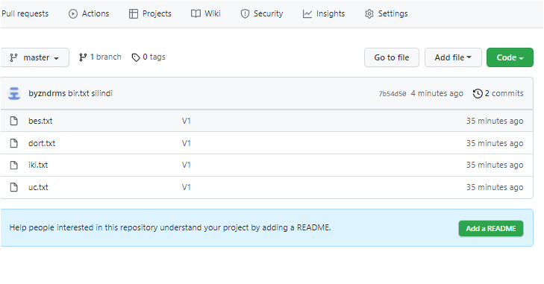
GitHub
Github a gelip sayfayı yenilediğimizde bir.txt dosyasının silindiğini görebiliriz.

Slide 27
.gitignore
Gitignore dosyası ile, bazı uzantı veya dizindeki dosyaların git’ e gönderilmesini ve değişikliklerin takip edilmesini engellemiş oluruz.
Sadece uzantısını vererek tüm proje dizininde bu uzantılı dosyaları ignore etmiş oluruz. Başka bir deyişle artık değişiklikler görülmeyecektir.
Ayrıca bazı gizli dosyaların, veritabanının yada şifrelerin git sunucusuna gönderilmesini istemeye bilirsiniz. Bu gibi durumlarda da ignore dosyasını kullanırız.

Slide 28
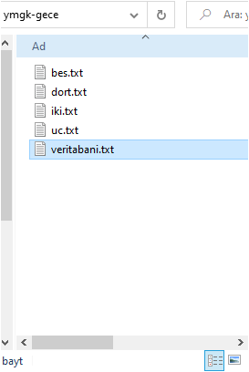
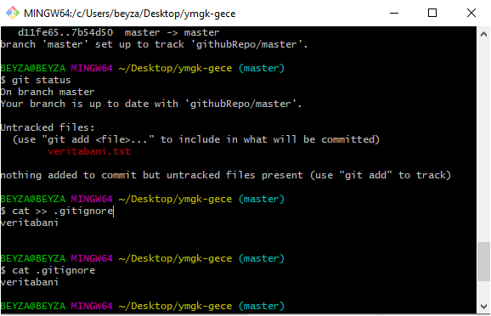
.gitignore
Projemizde veritabani adında bir dosya oluşturup terminale git status yazarak değişikliği görelim.
Beklediğimiz gibi yeni eklenen veritabani dosyasını gösterdi.
gitignore adında bir dosya oluşturuyoruz. (.gitignore)
cat >> .gitignore komutunu çalıştırdığımızda .gitignore adında bir dosya oluşturacak. Ardından bizden eklenecek dosyayı yazmamız için bir yazı bekleyecek biz veritabani.txt dosyasını yazıyoruz ve çalıştırıyoruz. CTRL +C kombinasyonuyla dosyayı kapatıyoruz. Kontrol etmek için cat .gitignore yazıp çalıştırıyoruz. İçindeki dosyaları listeledi.

Slide 29
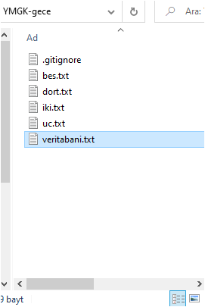
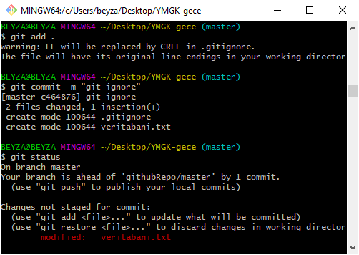
.gitignore
Klasöre bakacak olursak .gitignore dosyasının yüklendiğini görebiliriz.
Terminale gelip tekrar git add . ve git commit-m «gitignore» işlemlerini yaptıktan sonra veritabani dosyasında değişiklikler yapıp kaydediyoruz.

Slide 30
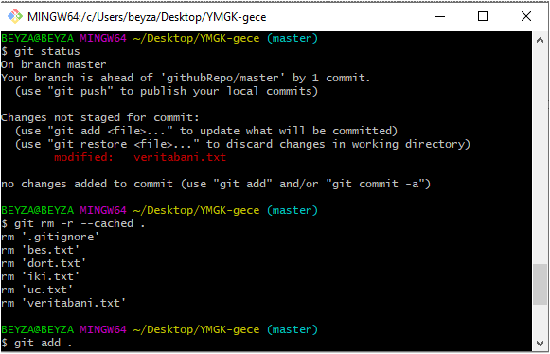
.gitignore
Git status komutuyla kontrol ediyoruz ve veritabani dosyasında değişikliklerin olduğunu bize bildiriyor.
Biz bu dosyadaki değişiklikleri görmek istemiyoruz fakat hala görünüyor.
Bunun nedeni de .gitignore dosyası projenin başlangıcında gönderilmesi gereken dosyadır. Biz aynı zamanda gönderdiğimiz için hala izleniyor. Bu sorunu çözmek için git rm –r –cached . Komutunu çalıştırıp takip ettiği tüm dosyaları izlemeden kaldıralım.

Slide 31
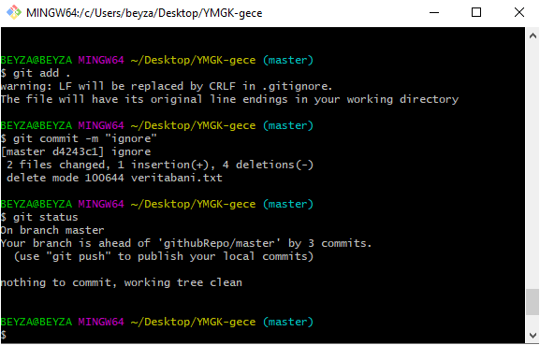
.gitignore
Daha sonra git add . Ve git commit –m «gitignore sorunu çözüldü» komutlarını çalıştırıp işlemi tamamlayalım.
Kontrol etmek için tekrar veritabani dosyasını açıp birşeyler yazıp kaydedelim. git status deyip kontrol ettiğimizde veritabani dosyasında yapılan değişiklikleri bildirmediğini görebiliriz.

Slide 32
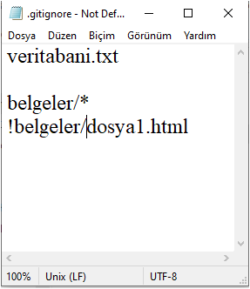
.gitignore
Toplu bir şekilde .gitignore dosyası oluşturmak da mümkün
Bunun için ymgk-gece klasörüne yeni bir klasör oluşturup içerisine 5 tane html dosyası ekliyoruz.
Bunun için terminale cd belgeler ardından da touch dosya{1..5}.html yazıp çalıştırıyoruz.
.gitignore dosyasına gelip belgeler/*
!belgeler/dosya1.html yazıp kaydedip kapatıyoruz.
belgeler/* belgeler klasöründe bulunan bütün dosyalar
!belgeler/dosya1.html ise belgeler klasöründe dosya1.html dosyasını dahil etme anlamına gelmektedir.

Slide 33
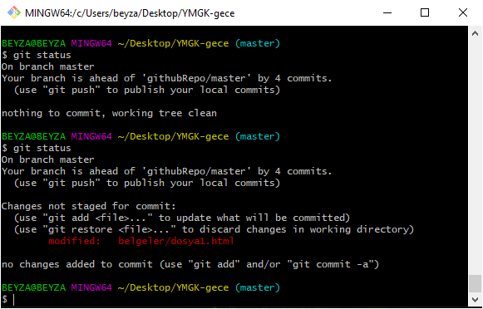
.gitignore
Tekrar git add . ve git commit –m «dosya1.html haric» komutlarıyla değişiklikleri commit ediyoruz.
git status ile kontrol ediyoruz.
Daha sonra dosya1.html dosyasını açıp bir şeyler yazıp kaydedip kapatıyoruz. Terminale gelip git status yazıp çalıştırdığımızda dosya1.html de değişiklik olduğunu görebiliriz.
.gitignore dosyasına !belgeler/dosya1.html yazdığımız için burda yapılan değişiklikler hala takip ediliyor.

Slide 34
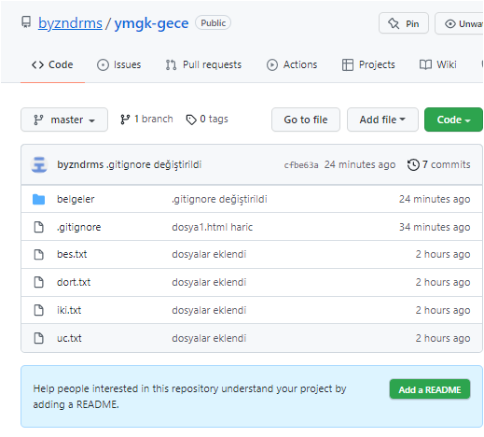
.gitignore
Yaptığımız değişiklikleri github a yollayalım.
Terminale git push –u githubRepo master yazıp çalıştıralım.
Github Repomuzu açıp kontrol ettiğimizde; .gitignore dosyasına eklediğimiz dosyaların izlenmediğini görebiliriz.(veritabani.txt ve belgeler klasöründeki dosyalar)

Slide 35
branch
Branch git projemizin bir kopyasıdır. Master dalı bize git ile varsayılan olarak gelen ve git projemizin tamamını kapsayan ana daldır.
Master dalından bir kopya aldığımız zaman yeni bir dal oluşturmuş oluruz.
Projemizde birden fazla kişi çalışıyorsa ve her çalışanın görevi belli ise takım arkadaşlarımıza projemizden bir dal oluştururuz ve işler bittikten sonra bu dalları master dalında birleştiririz ve ayrı ayrı geliştirilen modüller birleşerek tek bir proje halini alır.

Slide 36
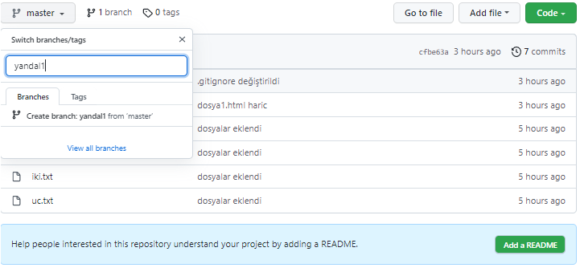
Github üzerinden dal oluşturma
Proje sayfamızda işaretli alanda var olan dallar listeleniyor. Burada aktif olarak yalnızca master dalı bulunuyor.
Master dalından yeni bir dal oluşturmak için kutucuğa oluşturacağımız dalın ismini yazıyoruz (yandal1) ve ekliyoruz.

Slide 37
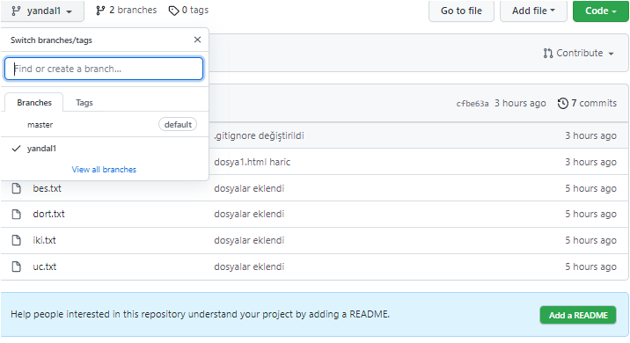
Github üzerinden dal oluşturma
Buradan da görüldüğü üzere yeni dalımız oluşturuldu.
Yeni oluşturduğumuz yandal1 in master dalından bir farkı yok aynı dosyaları içeriyor.
yandal1 de yeni bir dosya oluşturup master dalı ile arasındaki farka bakacak olursak;

Slide 38
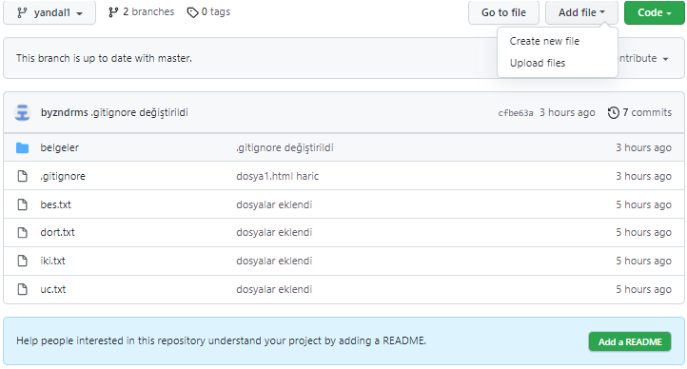
Github üzerinden dal oluşturma
Add file a tıklayıp create new file diyoruz ve karşımıza çıkan ekranda ilgili alana dosya ismini (dosya10.html) yazıyoruz.

Slide 39
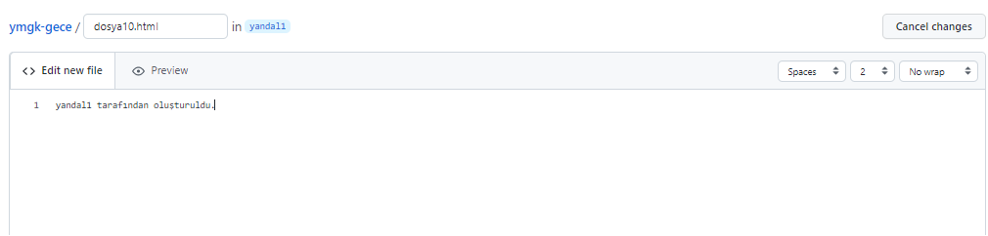
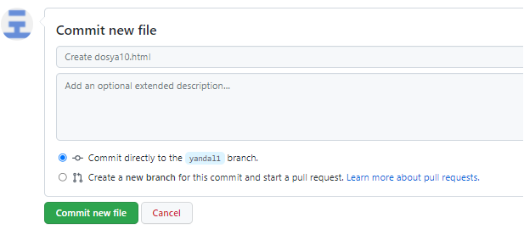
Github üzerinden dal oluşturma
Karşımıza çıkan ekranda ilgili alana dosya ismini (dosya10.html) yazıyoruz.
Sayfanın sonuna geldiğimizde yeni eklenen dosyayı Commit new file deyip commit ediyoruz.

Slide 40
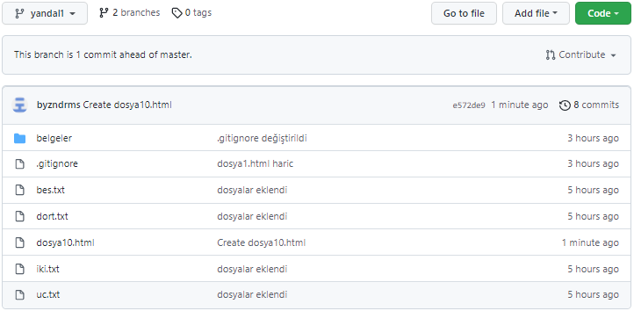
Github üzerinden dal oluşturma
dosya10.html dosyası yandal1 dalında oluştu.
Master dalıyla arasındaki farkı görmek için master dalına geçebiliriz.

Slide 41
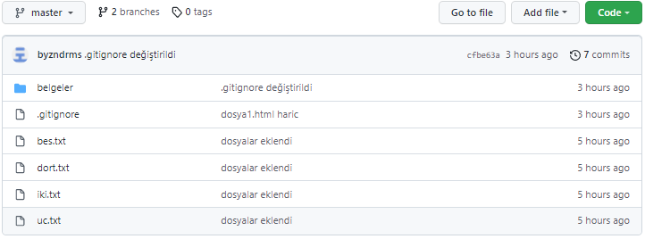
Github üzerinden dal oluşturma
Master dalına baktığımızda dosya10.html dosyasının eklenmediğini görebiliriz.

Slide 42
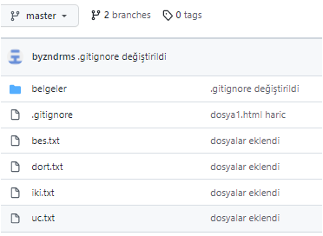
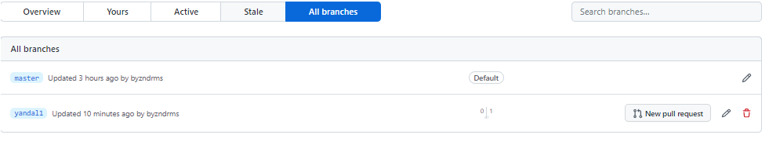
Dalları birleştirme (Merge)
branches seçeneğini seçip, all branches seçeneğine gelip yandal1 dalının yanında new pull request yazan kısma tıklıyoruz.

Slide 43
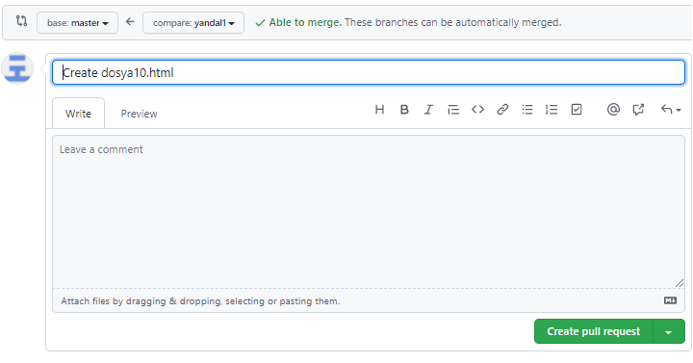
Dalları birleştirme (Merge)
Karşımıza çıkan sayfada yandal1 ile master dalının karşılaştırmasını görüyoruz.
(able to merge)birleştirmeye uygun olduğunu gösteriyor.

Slide 44
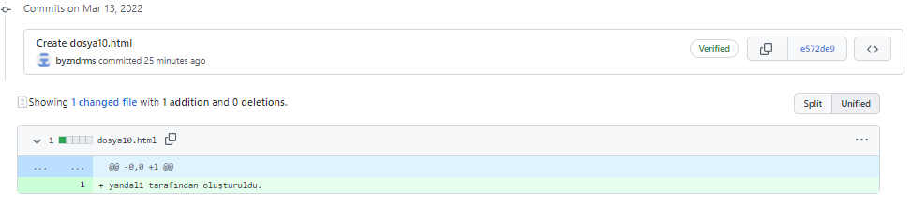
Dalları birleştirme (Merge)
Sayfanın en altındaki kısımda ise dallardaki farklılıkları gösteriyor.
Yeni oluşturduğumuz dosya10.html ve içindeki text i görüyoruz.

Slide 45
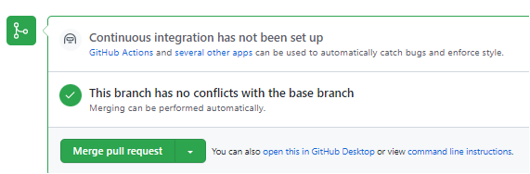
Dalları birleştirme (Merge)
Birleştirme işlemini yapmak için create pull request diyoruz.
Daha sonra karşımıza çıkan ekranda merge pull request seçeneğini seçip birleştirme işlemini gerçekleştiriyoruz.

Slide 46
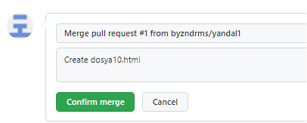
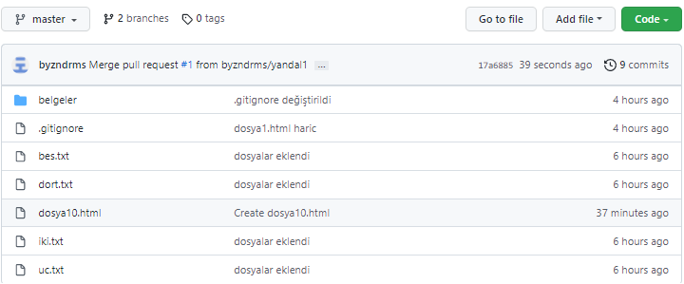
Dalları birleştirme (Merge)
Daha sonra bir doğrulama istiyor. Confirm merge seçeneğini seçip işlemi tamamlıyoruz.
Code kısmına gelip master dalına baktığımızda dosya10.html in master dalına geldiğini görebiliriz.

Slide 47
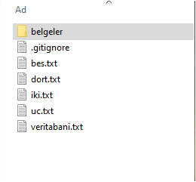


Github’ a eklenen dosyaları çekme
Masaüstüne gelip proje klasörümüze baktığımızda github üzerinde oluşturduğumuz dosyaların bilgisayarımıza eklenmediğini görebiliriz.
Github a eklediğimiz dosyaları çekmek için terminal ekranına gelip git pull komutunu yazıp çalıştırıyoruz.
Tekrar kalsöre gelip baktığımızda github a eklediğimiz dosya10.html dosyasının eklendiğini görebiliriz.

Slide 48

Terminal kullanarak branch oluşturma
Önce terminale gelip git branch yazıp var olan dalları listeliyoruz. Sadece master dalını listeledi.
Uzak depodaki dalları listelemek için de git branch –all komutunu yazıp çalıştırıyoruz. Böylece uzak git depomuzdaki dalları görebiliriz.
Master dalından yeni bir dal oluşturmak için git branch yandal2 yazıp çalıştırıyoruz. (yandal2 yeni dalın adı)
Tekrar git branch komutunu çalıştırıp dalları listelediğimizde master ve yandal2 dalları listelendi.

Slide 49

Terminal kullanarak branch oluşturma
Master dalından yandal2 ye geçmek için terminale git checkout ‘yandal2’ yazıp çalıştırıyoruz.
Daha sonra git branch deyip yandal2 ye geçtiğimizi görebiliriz.
Yandal2 dalındayken bir tane yandal2.txt adında bir dosya ekleyip git add . Ve git commit –m »yandal2 tarafından dosya oluşturuldu» komutlarını çalıştırıyoruz.

Slide 50

Terminal kullanarak branch oluşturma
Master ile yandal2 dallarını birleştirmek için önce git checkout master komutuyla master dalına gidiyoruz.
İki dal arasındaki farklılıkları listelemek için git diff master yandal2 komutunu çalıştırıyoruz. Yeni bir dosya oluşturduğumuzu gösteriyor.
İki dalı birleştirmek için de git merge yandal2 komutunu çalıştırıyoruz.

Slide 51


Terminal kullanarak branch oluşturma
Master dalındaki yenilikleri github a göndermek için git push –u githubRepo master komutunu çalıştırıyoruz.
Ve github sayfasındaki projemizi açıp yenilediğimizde yandal2.txt dosyasını görebiliyoruz.

Slide 52
Readme dosyası
Bir proje oluşturduğunuzda projenizin açıklama kısmıdır.
Projenizi ziyaret eden bir kullanıcının projeye tıklandığında önüne gelen sayfadır.
Readme dosyasında neler olmalıdır ?
Projeni genel bir özeti.
Projeyi nasıl indireceğimiz.
Projeyi nasıl çalıştıracağımız.
Testler nasıl çalıştırılır.
Proje geliştirilirken hangi teknolojilerden yararlanıldığı.
Projeye eklemek istedikleriniz.
Projeyi geliştirenler.
Lisans.

Slide 53

Readme dosyası
Github sayfamızda projenin en alt kısmında add a README seçeneğini seçiyoruz.

